Slide 1
2018-2019 EĞİTİM ÖĞRETİM YILI
AÇIK ÖĞRETİM KURUMLARI
2. DÖNEM SINAVINDA
DİKKAT EDİLECEK HUSUSLAR

Slide 2
Oturum Saatleri (LİSE)
Oturum: 06 Nisan 2019 Cumartesi günü - saat 09.30
(180 dakika-en fazla 8 ders)
2. Oturum: 06 Nisan 2019 Cumartesi günü - saat 14.00
(180 dakika-en fazla 8 ders)
3. Oturum: 07 Nisan 2019 Pazar günü - saat 14.00
(180 dakika-en fazla 8 ders)

Slide 3
Oturum Saatleri (ORTAOKUL)
Oturum: 06 Nisan 2019 Cumartesi günü - saat 09:30
(150 dakika- en fazla 6 ders)
2. Oturum: 06 Nisan 2019 Cumartesi günü -saat 14:00
(150 dakika-en fazla 6 ders)

Slide 4
SINAV KURALLARI
Açık Öğretim Lisesi, Açık Öğretim İmam Hatip Lisesi, Mesleki Açık Öğretim Lisesi öğrencileri aynı salonlara, Açık Öğretim Ortaokulu öğrencileri farklı salonlara yerleştirilmiştir. Sınavlarda, yedek sınav evrakı ile sınava alınacak öğrencilerin hangi Açık Öğretim Okulunun öğrencisi olduğu kontrol edilerek 10, 11 ve 12’inci sayfada yer alan örnek salon etiketine dikkat edilerek yedek sınav güvenlik poşeti kullanılmalıdır.

Slide 5
SINAV KURALLARI
Bina sınav komisyonu yedek salonda sınava girecek öğrencileri, geçerli kimlik belgesi (15 yaşını dolduran öğrencilerde fotoğraflı olmak şartıyla T.C. kimlik numaralı nüfus cüzdanı, geçerlik süresi devam eden pasaport veya sürücü belgesi) ile yedek salon sınav giriş belgesi veya bölge sınav yürütme komisyonundan almış olduğu belgeyi kontrol ederek sınava alacaktır. Bina sınav komisyonu geçerli kimlik belgesi (15 yaşını dolduran öğrencilerde fotoğraflı olmak şartıyla T.C. kimlik numaralı nüfus cüzdanı, geçerlik süresi devam eden pasaport veya sürücü belgesi) ibraz edemeyen öğrencileri yedek salonda sınava girmesi uygun görülmüş olsa bile sınava almayacaktır.

Slide 6
SINAV KURALLARI
Yedek salonda sınava girecek öğrencilerin cevap kâğıtlarındaki aday bilgileri, T.C. kimlik numarası ve ders kodlarının bulunduğu bölümler boş gelecektir. Bu öğrencilerin aday bilgilerini, T.C. kimlik numaralarını ve seçtiği derslerin ders kodlarını cevap kâğıdına kodlamaları gerekmektedir. Cevap kâğıdında eksik kodlama yapan öğrencinin cevap kâğıdı değerlendirmeye alınmayacaktır.
Yedek salonda sınava alınan öğrencilerin geçerli kimlik belgesi (15 yaşını dolduran öğrencilerde fotoğraflı olmak şartıyla T.C. kimlik numaralı nüfus cüzdanı, geçerlik süresi devam eden pasaport veya sürücü belgesi) fotokopileri salon öğrenci yoklama listesine eklenecektir.

Slide 7
SINAV KURALLARI
Nüfus cüzdanlarını değiştirmek için nüfus müdürlüklerine başvuru yaparak, nüfus cüzdanları nüfus müdürlüklerince alınan öğrenciler, nüfus müdürlüklerince kendilerine verilen fotoğraflı ve imzalı veya mühürlü geçici kimlik belgesi/ kimlik kartı talep belgesi ile sınava alınabilecektir.
Ayrıca; yabancı uyruklu öğrenciler için T.C. İçişleri Bakanlığı ve T.C. Aile, Çalışma ve Sosyal Hizmetler Bakanlığı tarafından verilen resimli, çipli/mühürlü kimlik yerine geçen belge veya ikamet ettiğini ya da çalıştığını gösterir belge veya geçerliliği devam eden ve ülkeye giriş çıkış amacıyla yetkili makamlarca verilen izin süresi dolmamış pasaport ile sınava alınabileceklerdir.

Slide 8
SINAV KURALLARI
Askerlik görevini yapmakta olan asker öğrenciler, Türk Silahlı Kuvvetleri tarafından düzenlenmiş onaylı Erbaş ve Erlere Mahsus Kimlik Kartı ile sınava alınabileceklerdir.
Sınav salonlarında karşılaşılan sorunların yerinde çözümlenebilmesi amacıyla sınav güvenlik kutularının içinde bulunan ve bu doküman ekinde yer alan EK-4 “06-07 Nisan 2019 Tarihli Açık Öğretim Kurumları 2. Dönem Sınavı Görevlilerinin Dikkatine” belgesi incelenerek sınav uygulamaları sırasında bu belgede belirtilen hususlara dikkat edilecektir.

Slide 9
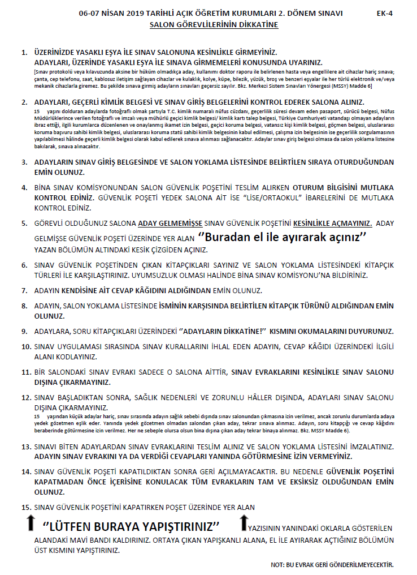
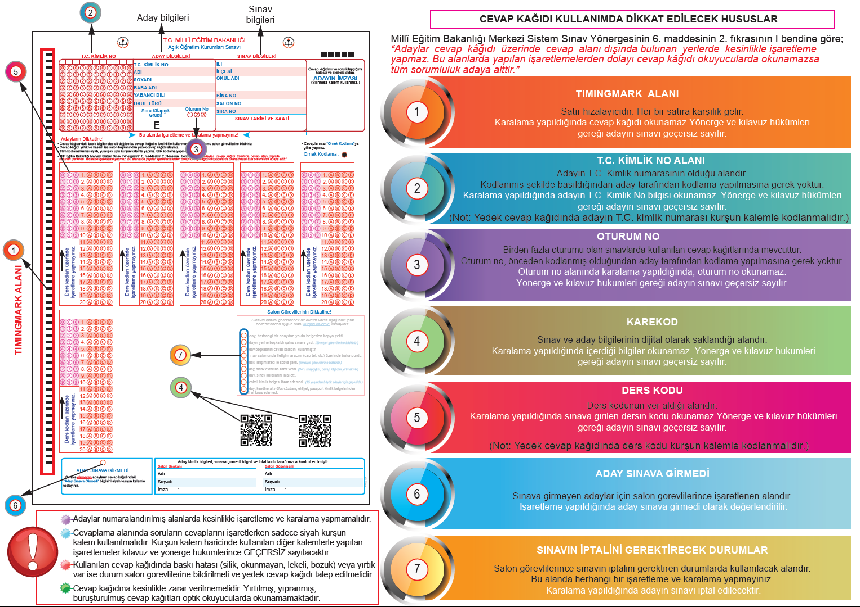
SINAV KURALLARI
Öğrencilerin sınavının geçersiz sayılmaması için salon başkanlarına EK-1’de yer alan “ Cevap Kâğıdı Kullanımında Dikkat Edilecek Hususlar” ve EK-4 dokümanı çıktıları birlikte verilerek sınav öncesinde öğrencilere bu doküman hakkında açıklama yapılması sağlanacaktır.

Slide 10
SINAV KURALLARI
EK - 1

Slide 11
EK - 4

Slide 12
BİNA SINAV KOMİSYONUNUN YAPACAĞI İŞLER VE DİKKAT EDECEĞİ HUSUSLAR

Slide 13
Öğrencilerin sınavının geçersiz sayılmaması için salon başkanlarına EK-1’de yer alan “ Cevap Kâğıdı Kullanımında Dikkat Edilecek Hususlar” ve EK-4 dokümanı çıktıları birlikte verilerek sınav öncesinde öğrencilere bu doküman hakkında açıklama yapılması sağlanacaktır
-Bina sınav komisyonu başkanı, bölge sınav yürütme komisyonunun sınavla ilgili yapacağı toplantıya katılır.
-Toplantıda görüşülen hususlar ve alınan kararlara göre okulda sınav planlamasını ve organizasyonunu yapar.
-1 (bir) nolu salon zemin kattan başlamak suretiyle sınav salonlarının ve 1 (bir) nolu sırayı öğretmen masasının önünden başlatarak S kuralı gereğince kapıya doğru devam eden sınav sıralarının sınavdan 1 (bir) gün önce hazır duruma gelmesini sağlar ve sınav süresince salonları kontrol eder.
Bina sınav komisyonunca salonların yerleştirilmesi yapılırken, okullara önceden gönderilen salon öğrenci yoklama listesinde belirtilen Alacağı Hizmet bölümünde "Alt Kat Salonlarda Sınav Hizmeti" yazan salonları öncelikli olarak giriş kattan başlayarak yerleştirecek, daha sonra “Tek Kişilik Salon Hizmeti” yazan salonlar kullanılarak diğer salonların yerleştirilmesi yapılacaktır.
- Salon görevlileri ile sınav başlamadan en az bir saat önce toplantı yaparak, görev ve sorumluluklarını açıklar. Toplantıya katılmayan salon görevlisinin yerine yedek gözetmenlerden görevlendirme yapar.

Slide 14
YEDEK GÖZETMENİN GÖREVLERİ
1) Sınav salonunda görevli öğretmenler ile bina sınav komisyonu arasındaki irtibatı sağlar.
2) Sağlık nedeni ile tuvalet ihtiyacı olan öğrencilere refakat eder (sağlık kurulu raporu ibraz edilecektir).
3) Sınav görevi bulunmayan personel ile kişilerin bina ve katlarda bulunmamasını sağlar.
4)Bina sınav komisyon başkanının vereceği diğer görevleri yapar.
-Toplantıya katılmayan, görevine geç gelen ve cep telefonu ile sınava girmekte ısrar eden salon görevlisine (yedek gözetmen dâhil) görev vermez. Bu salon görevlisini tutanakla belirleyerek bölge sınav yürütme komisyonuna bildirir.
-Sınav görevlilerine ait görev kartının, sınav süresince görevlilerin üzerinde bulunmasını sağlar.

Slide 15
SINAV KURALLARI
-Sınav günü, sınav evrak kutularını/çantalarını il/ilçe içi sınav kuryesinden tutanakla teslim alır. Sınavın başlamasına yarım saat kala sınav güvenlik kutularını açıp içindeki sınav güvenlik poşetlerini sayarak kontrol eder, sorun varsa bölge sınav yürütme komisyonunun talimatına göre işlem yapar.
-Soru kitapçığı, cevap kâğıdı ve salon öğrenci yoklama listelerinin bulunduğu sınav güvenlik poşetlerini salon başkanlarına imza karşılığında teslim eder.
-Öğrencileri güvenlik görevlileri ile iş birliği içerisinde sınav binasına alır.
-Öğrencileri binaya geçerli kimlik belgesi (15 yaşını dolduran öğrencilerde fotoğraflı olmak şartıyla T.C. kimlik numaralı nüfus cüzdanı, geçerlik süresi devam eden pasaport veya sürücü belgesi) ile sınav giriş belgesini kontrol ederek alır. Geçerli kimlik belgesi ibraz edemeyen öğrencileri sınava almaz.

Slide 16
SINAV KURALLARI
-Sınav giriş belgesi olmayan öğrencileri, mağdur olmamaları için salon öğrenci yoklama listesinden kontrol ederek sınavlara alır.
-Sınav başladıktan sonra ilk 15 dakika içerisinde sınav binasına gelen öğrencilerin sınava katılmalarını sağlar. Bu öğrencilere ek süre verilmez. İlk 15 dakikadan sonra gelen öğrencileri sınav binasına almaz. Sınav güvenliğinin sağlanması için ilk 30 dakikadan önce ve son 15 dakika içinde hiçbir öğrenciyi dışarı çıkarmaz.
- Kullanımı doktor raporu ile belirlenen hasta veya engellilere ait cihazlar (işitme cihazı, insülin pompası, şeker ölçüm cihazı ve benzeri) hariç sınava; çanta, cep telefonu, saat, kablosuz iletişim sağlayan cihazlar ve kulaklık, kolye, küpe, bilezik, yüzük, broş ve benzeri eşyalar ile her türlü elektronik ve/veya mekanik cihazlarla, depolama kayıt ve veri aktarma cihazları, databank sözlük, hesap makinesi, kâğıt, kitap, defter, not defteri vb. dokümanlar, pergel, açıölçer, cetvel vb. araçlar, ruhsatlı veya resmî amaçlı olsa bile silah ve silah yerine geçebilecek nesneler bulunan öğrencileri sınav binasına almaz.
- Sınav süresince, görevliler dışındaki kişilerin binaya girmesine izin vermez.
- Bütün sınav salonlarında sınavın aynı saatte başlamasını ve Açık Öğretim Lisesi, Mesleki Açık Öğretim Lisesi, Açık Öğretim İmam Hatip Lisesi için 180 dk. Açık Öğretim Ortaokulu için 150 dk. sonunda bitmesini sağlar.

Slide 17
SINAV KURALLARI
-Sınav sırasında gerekmedikçe yedek sınav evrakını kesinlikle açmaz ve yedek sınav güvenlik poşetini bina sınav komisyonunun bulunduğu yerde muhafaza eder.
-Yedek sınav evrakı hiçbir şekilde fotokopi ile çoğaltılamaz ve kullanılamaz.
-Öğrenciler yedek salonda sınava alınmışlar ise, cevap kâğıdı üzerinde bulunan ADAY BİLGİLERİ, T.C. KİMLİK NO ve seçtiği derslerin DERS KODLARI bölümünün sınav giriş belgesindeki bilgilere göre tam olarak yazılıp kodlandığının salon görevlileri tarafından kontrol edileceğini söyler.
-Tek kişilik salonlarda öğrenci sınava gelmedi ise sınav evrakının bulunduğu sınav güvenlik poşeti açılmayacak salon görevlilerince tutanak düzenlenecek ve bu tutanak bina sınav komisyonu tarafından da imzalanacaktır. Bu hususu özellikle tek kişilik salonlarda görevli olan salon görevlilerine bildirir.
-Bina sınav komisyonu tarafından zaruri durumlarda yedek sınav güvenlik poşeti açılmış ise EK-2’de yer alan sınav öncesi/sonrası tutanağını düzenler. Bina bilgileri, yedek sınav evrakının açılış saati, nedeni ve kaç adet sınav evrakı kullanıldığını açıkça belirtir. Tutanağı bina sınav komisyonu olarak imza altına alır ve yedek sınav güvenlik poşetine koyarak sınav evrak kutularına/çantalarına yerleştirir.

Slide 18
SINAV KURALLARI
-Sınav sırasında, sınavın akışını bozmayacak şekilde salon görevlilerini kontrol eder, gerektiğinde uyarır, sınavın sorunsuz yapılmasını sağlar.
-Sınavın bitiminden sonra salon başkanları tarafından getirilen ve içinde cevap kâğıtları, salon öğrenci yoklama listeleri, varsa diğer sınav evrakının (tutanak ve benzeri) bulunduğu ağzı kapatılmış sınav güvenlik poşetlerini ve sınav güvenlik poşeti dışında getirilen soru kitapçıklarını imza karşılığı teslim alır. Soru kitapçıkları son oturum bittikten sonra isteyen öğrencilere dağıtılabilir.
-Sınav evrakı, kutusu, güvenlik poşeti ve sınav güvenliği ve benzeri ile ilgili konular hakkında hazırlanması gereken tutanaklar için EK-2’de yer alan sınav öncesi / sınav sonrası tutanağın kullanılmasını sağlar.
-Sınav sonunda düzenlenen ve onaylanan sınav güvenlik poşeti teslim tutanağının sınav güvenlik kutusuna konulmasını sağlar.
-Kapatılan sınav güvenlik kutusu hiçbir sebeple tekrar açılamaz.
-Sınav güvenlik poşetlerini, sınav evrak kutularına/çantalarına koyarak güvenlik kilidi ile kilitleyip il/ilçe içi sınav evrakı nakil görevlisine teslim eder.

Slide 19
SINAV KURALLARI
II. Salon Görevlilerinin Yapacağı İşler ve Dikkat Edeceği Hususlar:
A) Sınav Başlamadan Önce Yapacakları İşlemler;
- Sınav başlamadan en geç 1 (bir) saat önce sınav yerinde hazır bulunur ve sınav öncesi bina sınav komisyon başkanı tarafından yapılacak toplantıya mutlaka katılır.
- Salon başkanı görevli olduğu salona ait sınav güvenlik poşetini tutanakla teslim alır.
- Salon başkanı ve salon gözetmeni, bina sınav komisyonu tarafından verilen EK-4“dokümanını inceler ve dokümandaki maddelere uyulmasına dikkat eder.
- Gözetmen görevli olduğu salona giderek öğrencileri karşılar.
- Öğrencileri, geçerli kimlik belgesi (15 yaşını dolduran öğrencilerde fotoğraflı olmak şartıyla T.C. kimlik numaralı nüfus cüzdanı, pasaport veya sürücü belgesi) ve sınav giriş belgesini, sınav salon girişlerinde bulunan salon aday yoklama listesi ile karşılaştırarak salona alır.

Slide 20
SINAV KURALLARI
- Tek kişilik salonlarda öğrenci sınava gelmedi ise sınav evrakının bulunduğu sınav güvenlik poşeti açılmaz, tutanak düzenlenir ve bu tutanak bina sınav komisyonu tarafında da imzalanır.
- Salon öğrenci yoklama listesinde belirtilen öğrencileri; adı, soyadı, salon ve sıra numarasını kontrol ederek oturacakları sıraya yönlendirir.
- Öğrenciler sınav giriş belgesinde belirtilen kendi sıra numarasına oturur, gerektiğinde öğrencinin yerini değiştirme yetkisi salon başkanına aittir.
- Sınavın başlama ve bitiş saatlerini öğrencilerin görebileceği şekilde tahtaya yazar ve öğrencilere ilk 30 dakika ve son 15 dakika bitmeden sınav salonundan çıkamayacaklarını duyurur.
- Sınav güvenlik poşetinden çıkan soru kitapçıklarının ve cevap kâğıtlarının kontrolünü yapar, eksik veya fazla olması halinde bunu tutanakla belgeler.
- Salon öğrenci yoklama listesinde yazılı sıraya göre yerleştirilen öğrencilere, kendi isimlerine ve T.C. kimlik numaralarına göre basılmış olan cevap kâğıtlarını dağıtır, öğrencinin kendine ait cevap kâğıdında yer alan bilgilerini kontrol ettirir ve cevap kâğıdında yer alan imza bölümünü öğrenciye silinmeyen kalem ile imzalatır.

Slide 21
SINAV KURALLARI
- Öğrenci, cevap kâğıdında yazılı olan T.C. kimlik numarası, aday bilgileri ve seçtiği derslerin kodlarını kontrol eder, hata varsa sınav görevlilerine söyler, salon görevlileri bu durumu EK-3’de yer alan sınav salon tutanağını kullanarak tutanak altına alır ve tutanağın bir örneğini sınav evrakı ile birlikte sınav güvenlik poşetine yerleştirir. Öğrencinin adına düzenlenmiş cevap kâğıdı bulunmuyorsa veya kullanılamayacak durumdaysa bu durum bina sınav komisyonuna bildirir ve yedek sınav güvenlik poşetinden yedek sınav cevap kâğıdını alır. Yedek sınav cevap kâğıdına öğrenci, aday bilgileri, T.C. kimlik numarası ve ders kodlarını salon başkanının açıklamalarına göre yazar ve kodlar.
- Öğrencilere, soru kitapçığı ve cevap kâğıdı üzerinde yapacakları yazı yazma/kodlama/silme işlemleri için koyu siyah ve yumuşak uçlu kurşun kalem ile leke bırakmayan yumuşak silgi kullanmalarını hatırlatır.
- Cevap kâğıdında bulunan “Ders kodları Üzerinde İşaretleme Yapmayınız” kısmına hiçbir şekilde işaretleme yapılmayacağını söyler.
- Öğrenciler cevaplarını cevap kâğıdında belirtilen örnek kodlamada olduğu gibi, yuvarlağın dışına taşırmadan cevap kâğıdında ilgili seçeneği bularak kodlayacaktır.

Slide 22
SINAV KURALLARI
- Cevap kâğıdına işaretlenmeyen cevaplar değerlendirme işlemine alınmayacaktır. Bu nedenle salon görevlileri, öğrencilerin cevap kâğıdına işaretleme yaptıklarını kontrol eder.
-Öğrencilere soru kitapçıklarını kontrol etmelerini söyler, eksik sayfa veya baskı hatası tespit edilen kitapçığın değiştirilmesini sağlar.
-Sınava başlamadan önce soru kitapçıklarının açılamayacağını duyurur.
-Öğrencilerin soru kitapçığının ön yüzüne ad, soyad ve T.C. kimlik numarasını yazmalarını söyler.
-Öğrencilerin, sorulara verdiği cevapları almaları yasaktır. Bu kurala uymayanların sınavının geçersiz sayılacağını duyurur.

Slide 23
SINAV SÜRESİNCE YAPACAKLARI İŞLEMLER

Slide 24
SINAV KURALLARI
-Sınav başladığı andan itibaren ilk 15 dakika içerisinde sınav binasına gelen ve sınava girmesi bina sınav komisyonunca uygun görülen öğrencileri sınava alır ve bu öğrencilere ek süre vermez. Sınav güvenliğinin sağlanması için öğrencileri ilk 30 dakika tamamlanmadan ve sınav bitimine 15 dakika kala salondan çıkarmaz.
- Sınav sırasında yanında cep telefonu, telsiz, radyo, bilgisayar, kamera ve benzeri iletişim araçları ile depolama, kayıt ve veri aktarma cihazları, databank sözlük, hesap cetveli veya makinesi, çağrı cihazı, kâğıt, kitap, defter, not defteri vb. dokümanlar, pergel, açıölçer, cetvel vb. araçlar, ruhsatlı veya resmî amaçlı olsa bile silah ve silah yerine geçebilecek nesneler ile sınav giriş belgesinde yazılı olan ve sınav salonuna getirilmesi yasaklanmış eşyayı yanında bulunduran veya kullananların sınavının iptali için sınav salon tutanağını (EK-3) düzenler ve cevap kâğıdında sınavın iptali ile ilgili kutucuğu kodlar.

Slide 25
SINAV KURALLARI
- Salon görevlileri, sınav başladığında salona gelmeyen öğrencilerin cevap kâğıdını sıra üzerine bırakmaz, sınav başladıktan sonra 15 dakika içinde salona gelmeyen öğrenciler için Salon öğrenci Yoklama Listesinde belirtilen “GİRMEDİ” ve cevap kâğıdındaki “ADAY SINAVA GİRMEDİ” alanlarını kurşun kalemle kodlar.
-Cevap kâğıdında öğrencinin imzasının olup olmadığını ve cevaplarını kodladığını kontrol eder.
-Sınav sırasında öğrencilerin sağlık sebebi dışında dışarı çıkmasına izin vermez, zorunlu durumlarda öğrenciye görevli yedek gözetmenin eşlik etmesini sağlar. Bu durumda öğrenciye ek süre tanımaz. Yanında yedek gözetmen olmadan salondan çıkan öğrencileri tekrar sınava almaz, soru kitapçığı ve cevap kâğıdını beraberinde götürmesine izin vermez.

Slide 26
SINAV KURALLARI
-Kopya çekmeye teşebbüs eden öğrenciyi uyarır, kopya çektiği belirlenen öğrenciye sınav salon tutanağını (EK-3) düzenler. Durumu tutanakla ve cevap kâğıdında kopya ile ilgili kutucuğu kodlayarak belirtir. Bu tutanağı diğer sınav evrakı ile birlikte sınav güvenlik poşetine koyar.
- Sınavın bitimine 15 dakika kala öğrencileri “15 dakikanız kaldı, cevaplarınızın cevap kâğıdına kodlanmış olmasına dikkat ediniz” şeklinde uyarır.
- Sınav bitimine 5 (beş) dakika kala öğrencileri “5 (beş) dakikanız kaldı” şeklinde uyarır.
- Salon başkanı ve gözetmen öğrenci cevap kâğıdı ve salon yoklama listesinde yer alan ilgili bölümleri silinmez kalemle imzalar.

Slide 27
SINAV SÜRESİ BİTİMİNDE YAPACAKLARI İŞLEMLER

Slide 28
SINAV KURALLARI
-Sınav süresi bitiminde sınavı durdurur, cevap kâğıtlarını ve soru kitapçıklarını öğrencilerden teslim alır, salon öğrenci yoklama listesi ile karşılaştırarak eksik olup olmadığını kontrol eder.
-Salon öğrenci yoklama listesini, sınav evrakını teslim eden öğrenciye silinmeyen kalem ile imzalatır. (Bu işlemi sınav başlamadan ya da sınav sırasında yapmaz).
- Sınav güvenlik poşetine konulmayan cevap kâğıtları ÖDSGM tarafından işleme alınmayacak ve yasal sorumluluk salon görevlilerine ait olacaktır.

Slide 29
SINAV KURALLARI
-Sınav giriş belgeleri toplanmayacak ve soru kitapçıkları sınav güvenlik poşetine konulmayacaktır.
-Sınav esnasında düzenlenen tutanaklar, cevap kâğıtları ve salon öğrenci yoklama listesini sınav güvenlik poşeti içerisine yerleştirir. Ağzı kapalı sınav güvenlik poşeti ve soru kitapçıklarını bina sınav komisyonuna imza karşılığında teslim eder.
-Sınav güvenlik poşetleri sınav salonunda kapatılacaktır ve kapatılan sınav güvenlik poşeti kesinlikle tekrar açılmayacaktır.

Slide 30
SINAV KURALLARI
Ayrıca, salon görevlileri;
- Öğrenciye ait geçerli kimlik belgesinin (15 yaşını dolduran öğrencilerde fotoğraflı olmak şartıyla T.C. kimlik numaralı nüfus cüzdanı, geçerlik süresi devam eden pasaport veya sürücü belgesi) sınav süresince kendi masası üzerinde bulundurulmasını sağlar.
- Salonda soru kitapçığı, gazete, kitap vs. dokümanları okumaz.
- Yüksek sesle konuşmaz ve gürültü çıkaran ayakkabılarla sınav binasına gelmez.
- Sınav süresince salonu terk etmez.
- Çay, kahve vs. içmez.
- Öğrencinin başında uzun süre beklemez.
- Öğrencilerle sınav başladıktan sonra ve sınav süresince konuşmaz.
- Öğrencilere ait sınav evrakını dikkat çekici bir şekilde incelemez.
- Düzenlenen tutanaklar, yasal belge niteliğinde olduğundan, resmî evrak formatında ve anlaşılır olmasına dikkat eder.

Slide 31
SINAV KURALLARI
Tutanaklarda, sınav adı, tarihi, saati, oturum bilgisi, öğrenciye ait kimlik, salon ve sıra bilgileri ile yaşanan sorunu ve yapılan işlemi eksiksiz olarak belirtir. Düzenlenen tutanaklara, salon görevlilerine ait kimlik ve iletişim bilgileri de yazılacak ve imzalanacaktır.
Salon başkanı, öğrenciler ile ilgili konuları (sınav iptali, kimlik değişikliği, özür durumu vb.) Salon Öğrenci Yoklama Listesinde bulunan TUTANAKTIR bölümüne tükenmez kalem ile yazacak ve "Bu sınav salonu için tutanak tutulmuştur." alanını kurşun kalem ile kodlayacaktır. Birden fazla öğrenci için tutanak tutulacaksa EK-3’te yer alan sınav salon tutanağına göre bina sınav komisyonundan bilgi alarak eksiksiz dolduracaktır.
Sayın Görevli:
09/12/2016 Tarih 29913 Resmî Gazete’ de yayımlanan 02/12/2016 tarih ve 6764 sayılı Millî Eğitim Bakanlığının Teşkilat Ve Görevleri Hakkında Kanun Hükmünde Kararname İle Bazı Kanun Ve Kanun Hükmünde Kararnamelerde Değişiklik Yapılmasına Dair Kanunun 12. Maddesi 2. Fıkrası gereğince sınav uygulamaları kapsamındaki fiilleri işleyen görevli ya da adaylara, işlediği fiilin türüne göre cezai müeyyideler getirilmiştir.

Slide 32
SINAV GÜVENLİK POŞETİNİN
AÇILMASI VE KAPATILMASI

Slide 33
SINAV POŞETİ
Kullanılan sınav evrakı bina sınav komisyonundan alınan aynı sınav güvenlik poşeti ile teslim edilecektir. Sınav güvenlik poşetinin içerisinden başka bir zarf/poşet çıkmayacaktır.

Slide 34
SINAV POŞETİ
FOTOĞRAF – 1
Bina sınav komisyonundan sınav güvenlik poşetini kapalı olarak teslim alınız.

Slide 35
SINAV POŞETİ
FOTOĞRAF – 2
Sınav güvenlik poşetini üzerinde ( - - - - - -) şeklinde belirtilen ve kırmızı alanın üzerinde yer alan kısımlardan, zorlamadan Resim-2’deki gibi ayırarak açınız.

Slide 36
SINAV POŞETİ
FOTOĞRAF – 3,4
(- - - - -) Şerit boyunca sınav güvenlik poşetinin ağzını
Resim-3 ve Resim-4 ‘deki gibi tamamen açınız.

Slide 37
SINAV POŞETİ
FOTOĞRAF – 5
Sınav tamamlandıktan sonra kullanılan sınav evrakını sınav güvenlik poşetinin içine koyunuz. Fotoğraf-5’teki gibi mavi renkli kısmı ucundan tutarak kaldırınız ve altında yer alan yapışkanlı alanı ortaya çıkarınız.

Slide 38
SINAV POŞETİ
FOTOĞRAF – 6
Sınav güvenlik poşetinin ağız kısmını, Resim-6’daki gibi üst kısmından tutarak yapışkanlı alana yapıştırınız.

Slide 39
SINAV POŞETİ
FOTOĞRAF – 7
Kırmızı şeride dokunmayınız.

Slide 40
SINAV POŞETİ
FOTOĞRAF – 8
Sınav güvenlik poşetini Resim-8’deki gibi ağzı kapalı olarak bina sınav komisyonuna teslim ediniz.

Slide 41
İletişim Numaraları:
Erzincan 0 446 214 20 73 Dahili : 1239
Ankara 0 312 413 46 16- 413 32 83
413 32 85 - 413 32 47- 413 32 48
Görevinizde başarılar dileriz.

